Slide 1
Боги Древней Греции

Slide 2
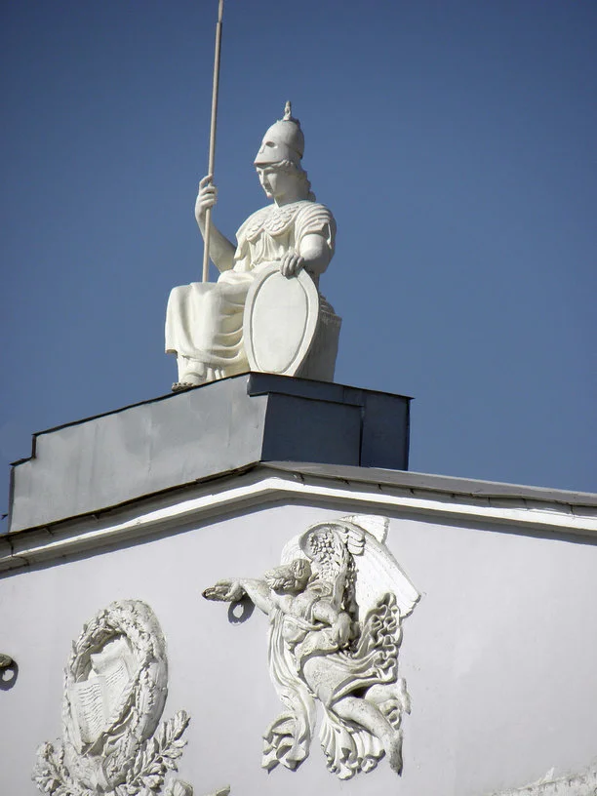
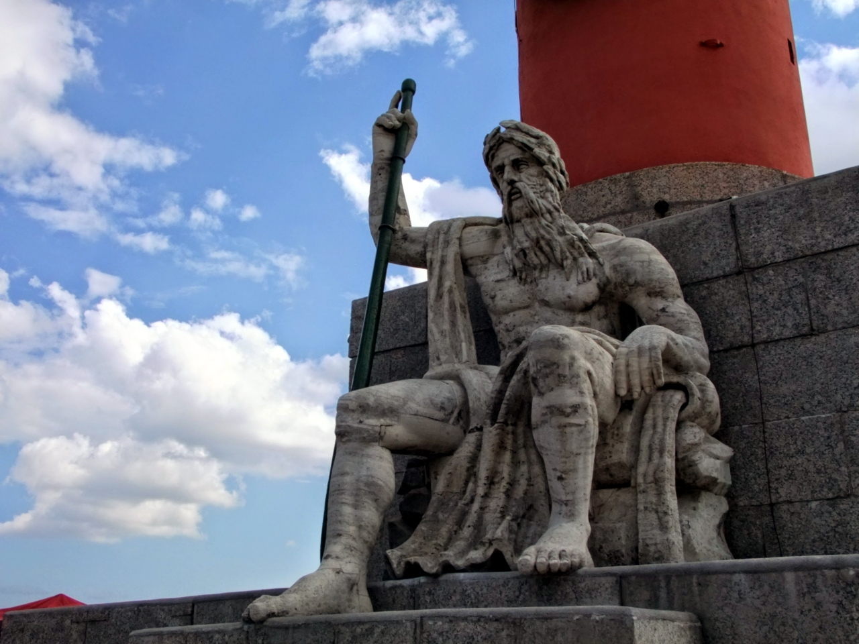
Герои мифов в скульптуре

Slide 3
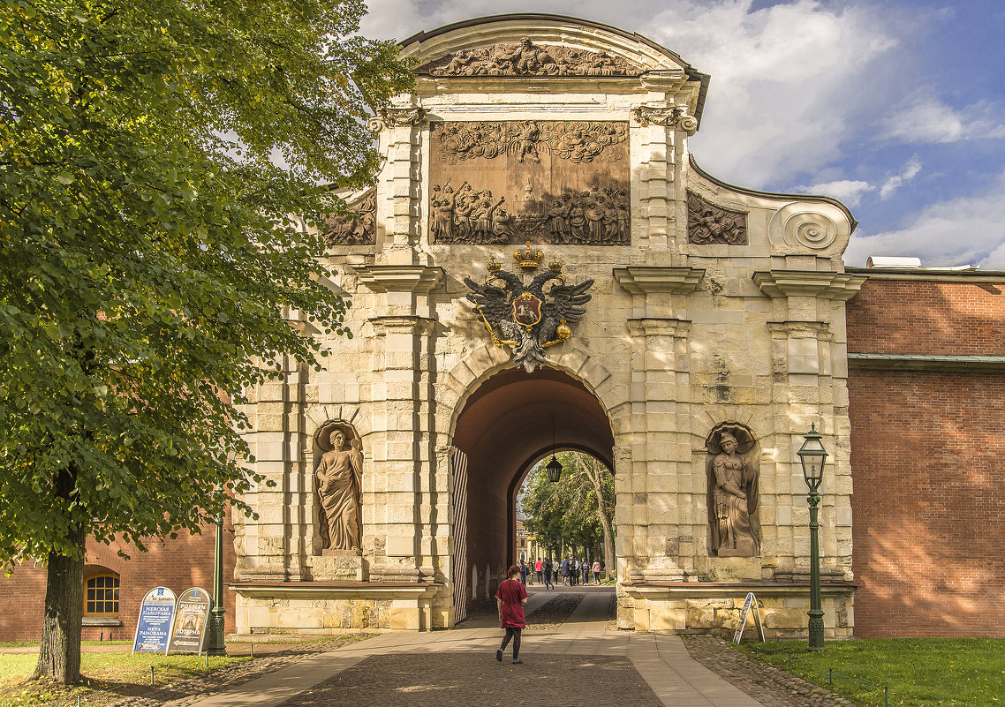
Первому петербургскому архитектору Доменико Трезини Пётр I велел прославить в камне свои военные победы и государственные достижения - что и было сделано в 1708 году. Именно тогда в Петровской куртине появились Петровские ворота - которые сегодня считаются старейшими в городе триумфальными воротами и единственным подобным сооружением, сохранившимся с петровских времён.

Slide 4
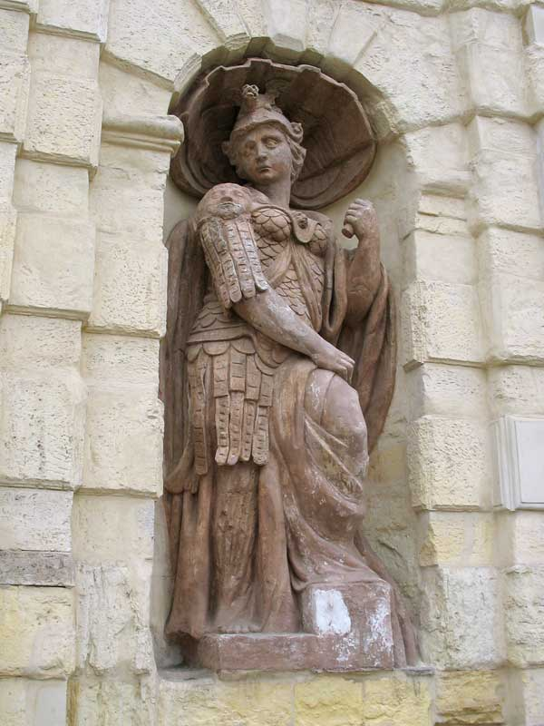
В нишах пилонов ворот размещены сразу две Афины: Полиада, покровительница города, и Паллада - победоносная воительница. У первой в руках зеркало и змея - символ мудрости. У второй - копьё и саламандра на шлеме.

Slide 7
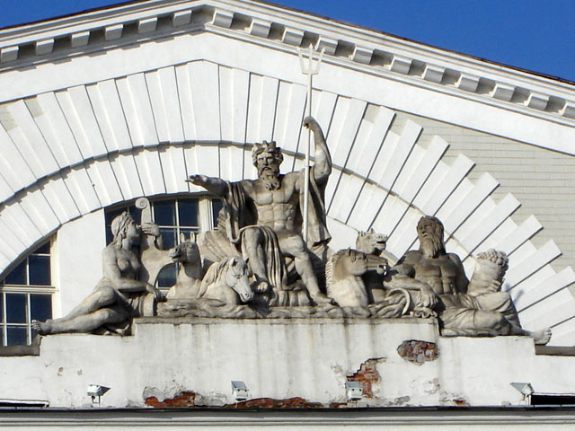
Посейдон на здании Биржи
Владыка морей Посейдон не мог не появиться в Петербурге - городе-порте, судостроительном и мореходном центре России. Фигура Посейдона, окружённого аллегориями рек Невы и Волхова, украшает и один из самых знаменитых ансамблей Петербурга - Стрелку Васильевского острова. А если точнее - фронтон здания Биржи.

Slide 9
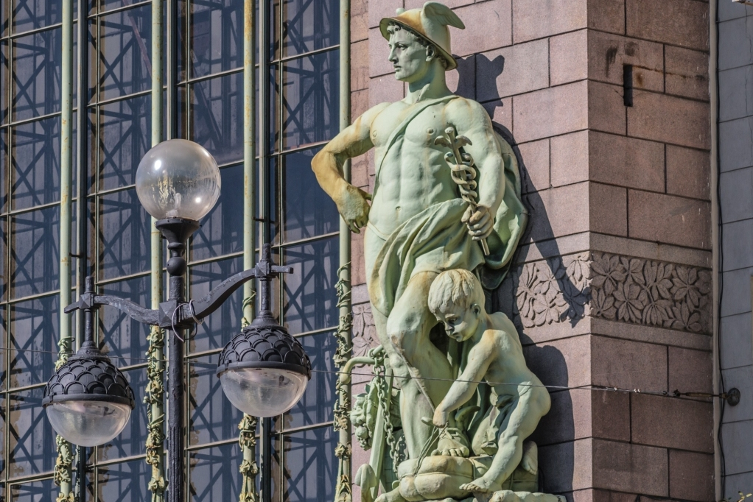
Гермес на фасаде Елисеевского
Более удачливым оказался Гермес на фасаде Елисеевского магазина, на углу Невского проспекта и Малой Садовой улицы. Многометровой скульптуре покровителя торговли, коммерции, прибыли, хитрости, ловкости и богатства сложно избежать взглядов прохожих.

Slide 11
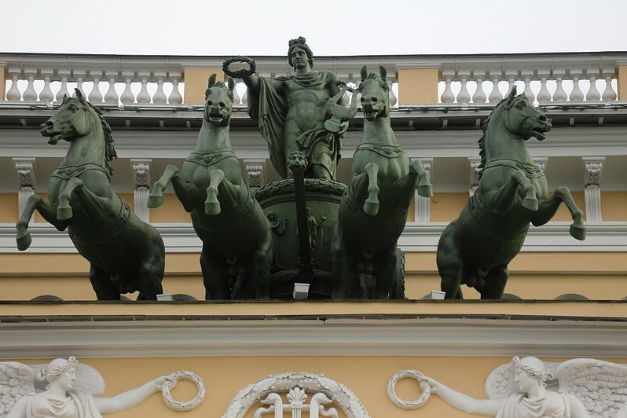
Аполлон на фронтоне Александринки

Slide 12
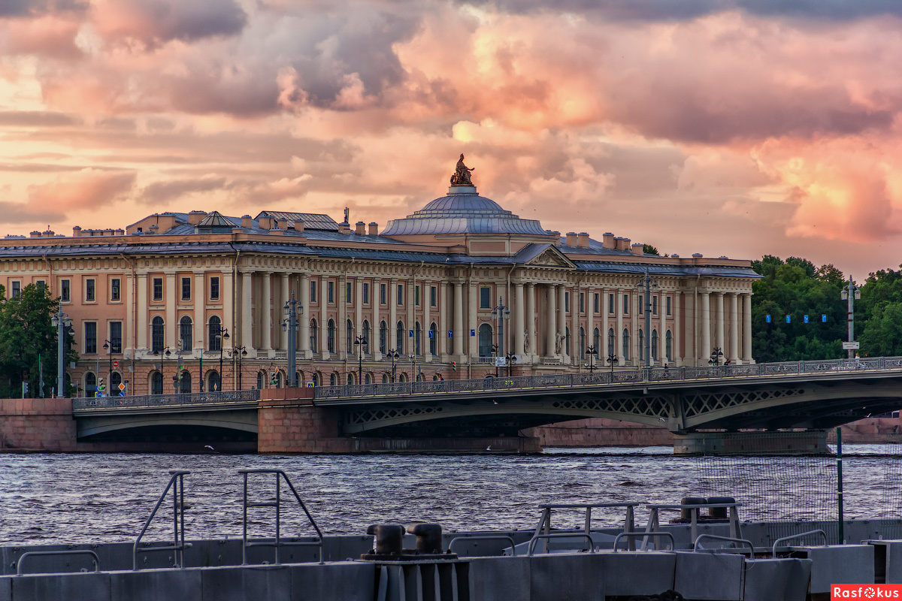
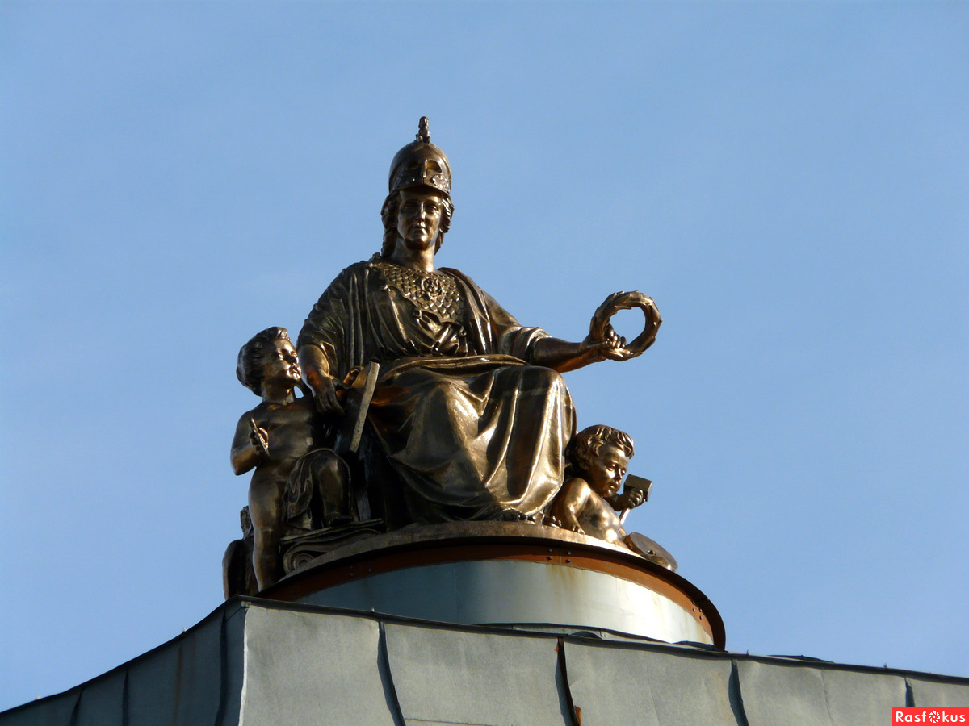
На здании Академии художеств свысока на город смотрит богиня Афина

Slide 13
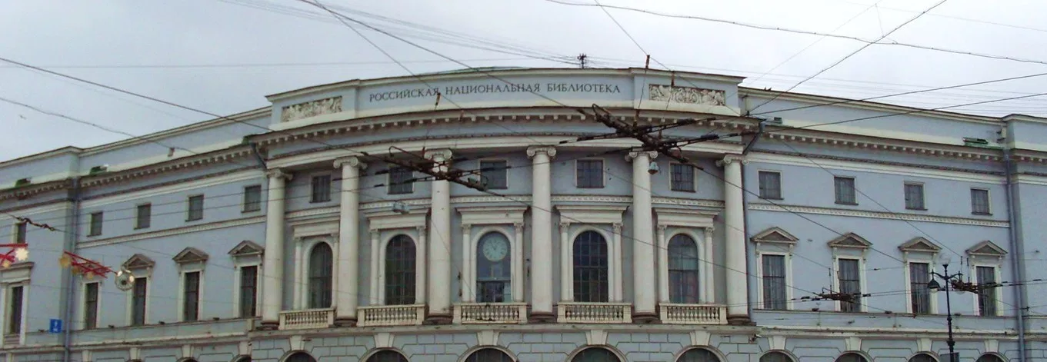
Здание Российской Национальной библиотеки охраняет Афина

Slide 14
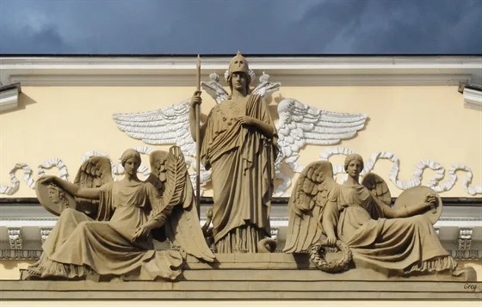
Здание Этнографического музея также находится под неусыпным контролем богини Афины

